Slide 1
Тема: «Гимнастика»
Государственное бюджетное профессиональное образовательное учреждение «Училище (техникум) олимпийского резерва»
Выполнила: Левых А.
студент группы 391 отделения «Физическая культура»
Руководитель: Морозова Е.В., преподаватель профессионального цикла
2022 год

Slide 2
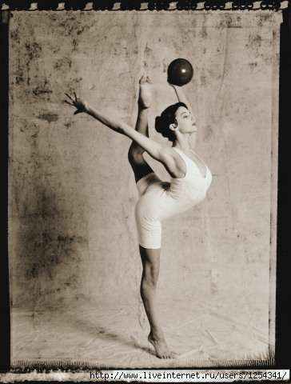
Гимнастика (от древнегреческого gymnós — обнаженный) — один из наиболее популярных видов спорта и физической культуры.
К спортивным видам гимнастики относятся: спортивная, художественная, акробатическая, командная.

Slide 3
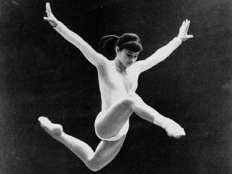
Спортивная гимнастика.
Спортивная гимнастика (от греч. gymnastike, от gymnazo — упражняю, тренирую; по другой версии от древнегреческого слова «gymnos», то есть «голый», «обнаженный») — один из древнейших видов спорта, включающий в себя соревнования на различных гимнастических снарядах, а также в вольных упражнениях и опорных прыжках.
В настоящее время на международных турнирах гимнасты разыгрывают 14 комплектов наград: два в командном зачете (мужчины и женщины), два в абсолютном индивидуальном первенстве (мужчины и женщины) и десять в отдельных видах многоборья (4 — у женщин, 6 — у мужчин). В программе олимпийских игр с 1896 года.

Slide 4
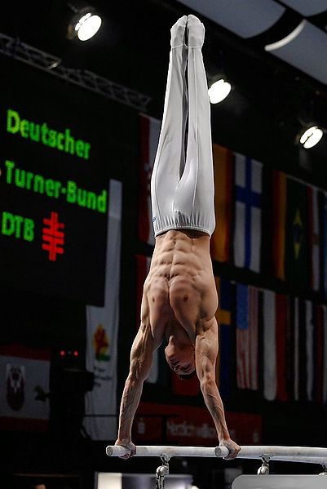
Гимнастика является технической основой многих видов спорта, соответствующие упражнения включаются в программу подготовки представителей самых разных спортивных дисциплин. Гимнастика не только дает определенные технические навыки, но и вырабатывает силу, гибкость, выносливость, чувство равновесия, координацию движений.
Гимнаст на параллельных брусьях

Slide 5
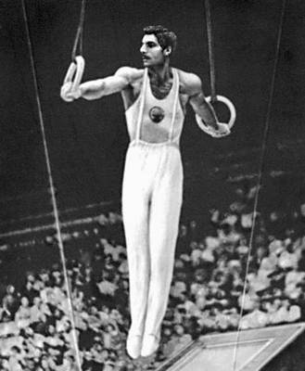
Становление и развитие спортивной гимнастики в СССР связано с именами таких педагогов и тренеров, как В. В. Соколовский, Г. С. Егнатошвили, Б. Н. Астафьев, А. С. Бакрадзе, М., Л. П. Орлов, Н. Н. Миронов и др., спортсменов М. В. Тышко, Т. А. Демиденко. Е. А. Боковой, Г. Н. Урбанович, Г. В. Рцхиладзе, М. Д. Дмитриева, А. М. Ибадулаева, Н. П. Серого и др.

Slide 6
Художественная гимнастика.
Художественная гимнастика — вид спорта, выполнение под музыку различных гимнастических и танцевальных упражнений без предмета, а также с предметом (скакалка, обруч, мяч, булавы, лента).
В последнее время выступления без предмета не проводятся на соревнованиях мирового класса. При групповых выступлениях используются или одновременно два вида предметов (например — обручи и мячи) или один вид (пять мячей, пять пар булав). Победители определяются в многоборье, в отдельных видах и групповых упражнениях.
олимпийская пиктограмма

Slide 7
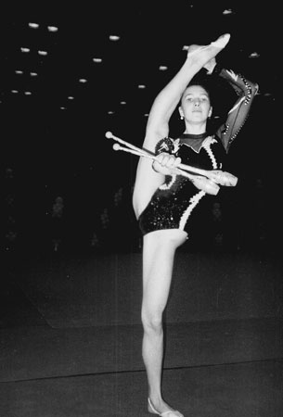
Все упражнения идут под музыкальное сопровождение. Раньше выступали под фортепиано или один инструмент. Теперь используются оркестровые фонограммы. Выбор музыки зависит от желаний гимнастки и тренера. Но каждое упражнение должно быть не более полутора минут. Соревнования проходят на гимнастическом ковре размером 13х13 метров. Классическое многоборье (4 упражнения) — олимпийская дисциплина. Кроме многоборья гимнастки, выступающие в индивидуальном первенстве, традиционно разыгрывают комплекты наград в отдельных видах упражнений (кроме Олимпийских игр).
Выступления оцениваются по двадцатибалльной системе. Один из самых зрелищных и изящных видов спорта. В СССР художественная гимнастика как вид спорта возникла и сформировалась в 1940-е годы. С 1985 года — олимпийский вид спорта.

Slide 8
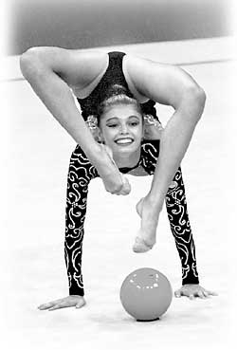
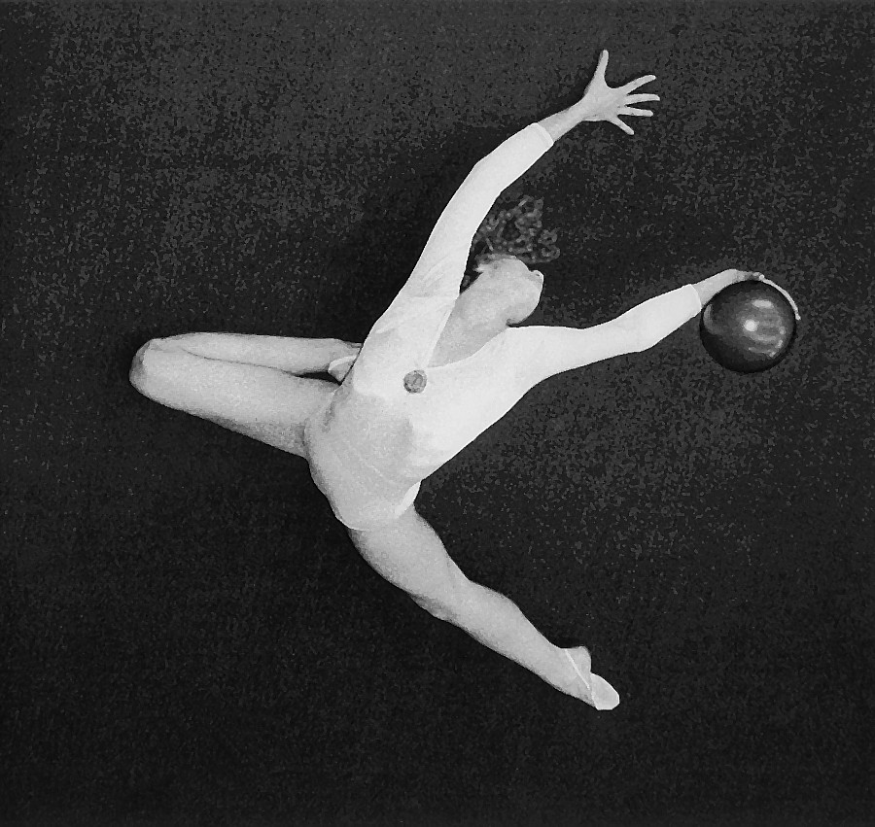
В России художественная гимнастика небезосновательно считается одним из популярнейших видов спорта. Нет города или крупного посёлка городского типа, где бы не занимались этим спортом. Неспроста на летних олимпийских играх большинство чемпионов по художественной гимнастике - россиянки. Их имена знакомы нам и всему миру: Алина Кабаева, Юлия Барсукова, Ирина Чащина, Евгения Канаева, и другие, не менее достойные спортсменки.

Slide 9
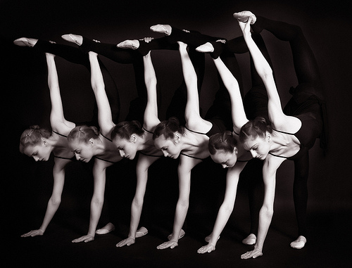
Командная гимнастика.
Командная гимнастика (англ. teamgym) зародилась в Скандинавии, в которой являлась основным видом гимнастики в течение 20 лет. Соревнование EuroTeam — одно из новых в Календаре UEG. Первое официальное соревнование было проведено в Финляндии в 1996 году, и теперь проводится каждые 2 года. TeamGym (Тим Джим) — соревнование команд — клубов и состоит из трех категорий: женские, мужские и смешанные команды. Состоит из трех видов: Вольные упражнения, прыжки с мини-батута и акробатические прыжки. В каждой из трех дисциплин число гимнастов — от 6 до 12.

Slide 10
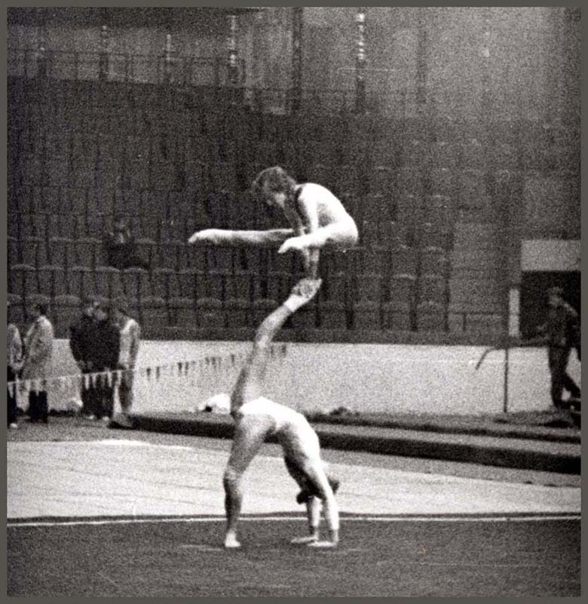
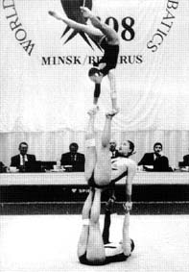
Спортивная акробатика.
Спортивная акробатика включает в себя три группы упражнений: акробатические прыжки, парные и групповые упражнения.

Slide 11
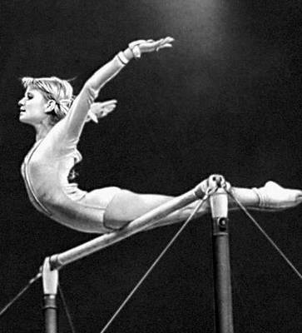
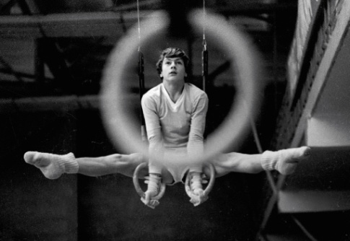
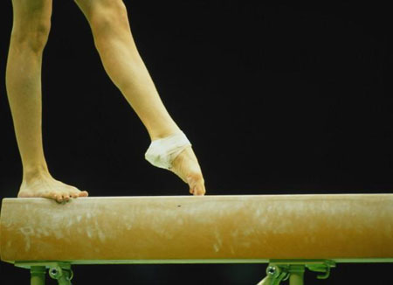
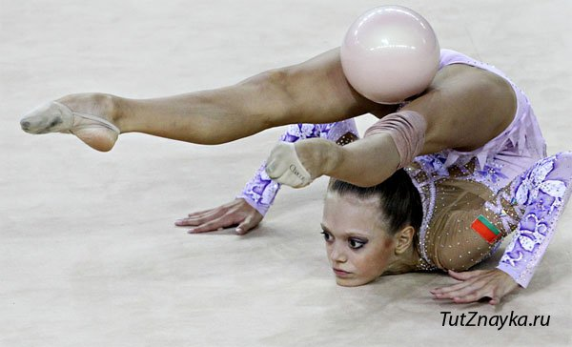
Гимнастические снаряды.
Брусья
Кольца
Конь гимнастический
Мяч гимнастический
Перекладина (турник)
Хоппер (мяч)

Slide 12
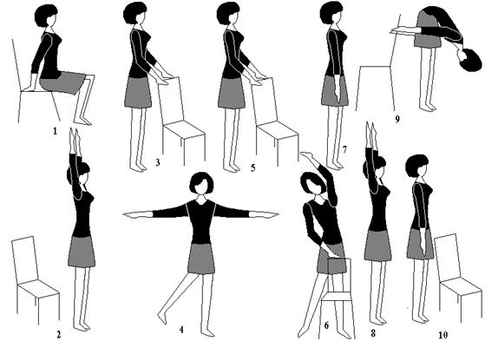
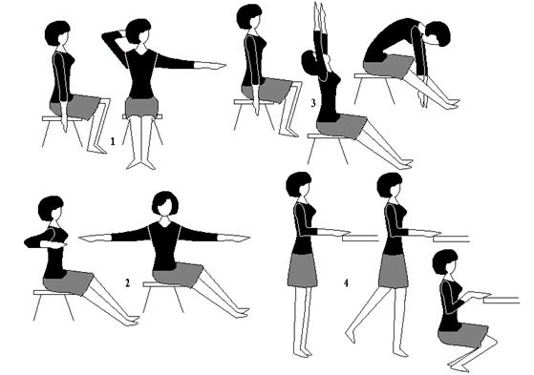
Оздоровительные виды гимнастики предусматривает выполнение упражнений в режиме дня в виде упражнений утренней гимнастики, физкультуры, физкульт-минутки в учебных заведениях и на производстве. Существует несколько видов оздоровительной гимнастики:

Slide 13
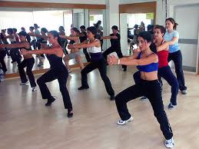
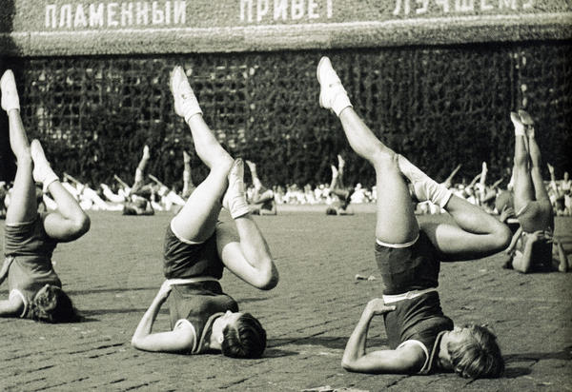
Ритмическая гимнастика — разновидность оздоровительной гимнастики. Важным элементом ритмической гимнастики является музыкальное сопровождение.

Slide 14
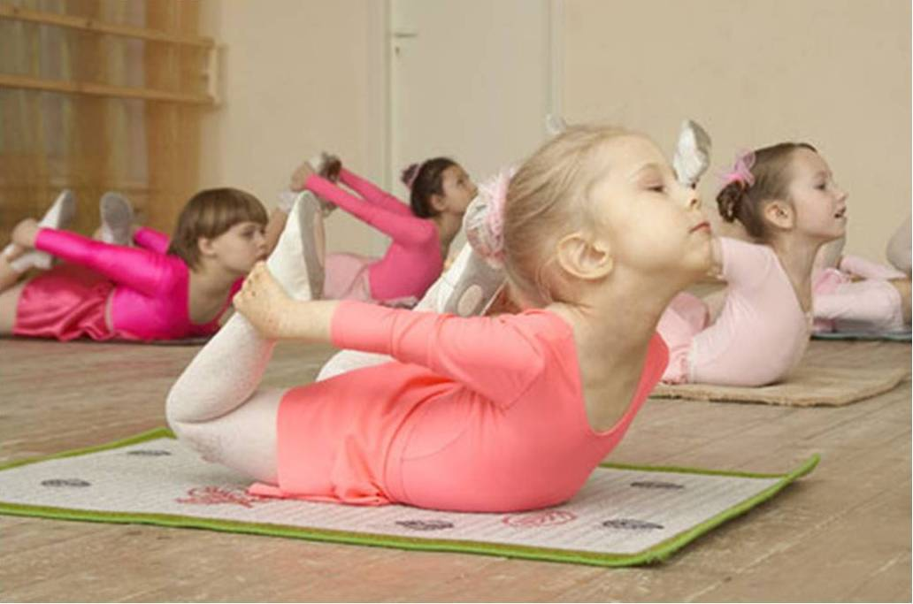
Гигиеническая гимнастика — используется для сохранения и укрепления здоровья, поддержания на высоком уровне физической и умственной работоспособности, общественной активности.

